Slide 1
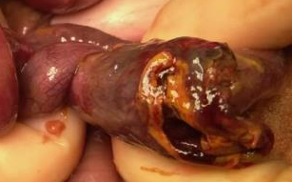
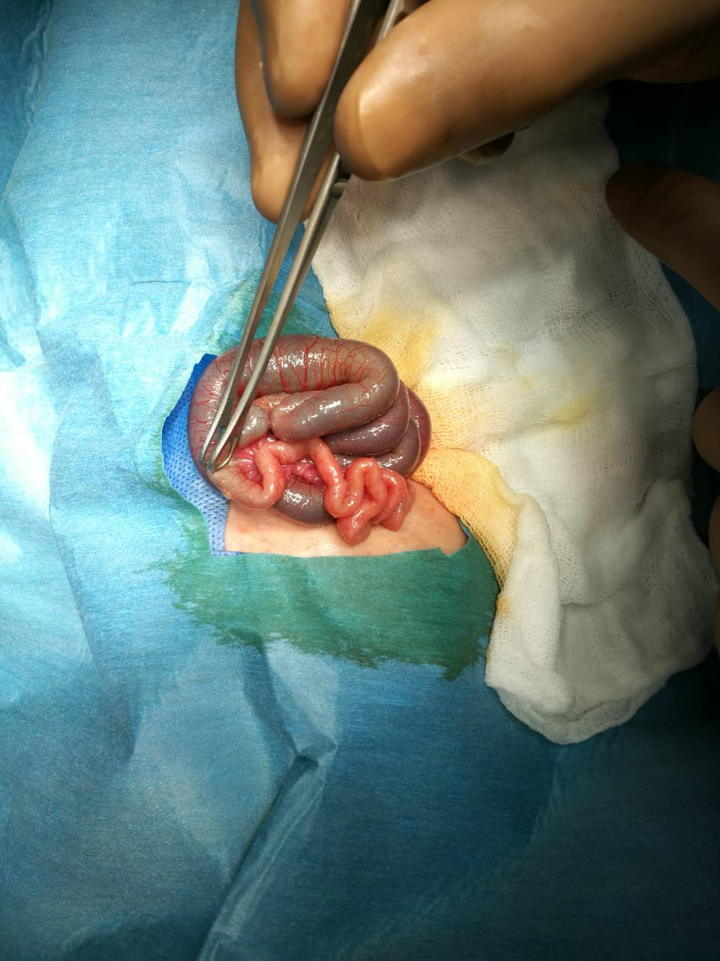
Результаты хирургического лечения пациентов с муковисцидозом
Sulavko.ma@nczd.ru
Гурская А.С., Баязитов Р.Р., Симонова О.И., Скворцова В.А., Сулавко М.А., Наковкин О.Н., Ахмедова Д.М., Игнатова А.С.,Екимовская Е.В., Клепикова А.А., Карнута И.В., Симонов М.В.
НИИ детской нефроурологии (руководитель д.м.н., проф. Зоркин С.Н).
Источник финансирования отсутствует
Кафедра детской хирургии с курсом анестезиологии и реаниматологии (зав. кафедрой д.м.н., проф. Дьяконова Е.Ю).
Хирургическое отделение новорожденных и детей грудного возраста (зав. отделением, к.м.н. Гурская А.С.)
Отделение реанимации и интенсивной терапии новорожденных и детей грудного возраста (зав. отделением Наковкин О.Н.)
Цель: разработать и внедрить в практическую деятельность протокол периоперационного ведения пациентов с муковисцидозом.
Материалы и методы: за период 2018-2023 гг. пролечено 17 пациентов с генетически подтвержденным диагнозом муковисцидоз (м – 9, д – 8).
Первично оперированные пациенты (n=4)
Ранее оперированные в других клиниках (n=13)
Неосложненный
мекониевый илеус
(n=1)
Неосложненный
мекониевый илеус (n=11)
Мекониевый
перитонит (n=2)
Осложненный
мекониевый илеус
(n=3)
Патологические потери по стоме n=4 (30%)
Средний возраст на момент закрытия энтеростомы
5 месяцев (1-7 мес)
Энтеротомия, наложение первичного анастомоза(n=2)
Безуспешные попытки закрытия энтеростом
в других клиниках n=4 (30%)
Периоперационная тактика
Этапное лечение (n=2)
Отмена заместительной ферментной терапии за 4-5 дней
Результаты: послеоперационные осложнения отсутствовали !
до операции
Восстановление пассажана 6 п/о сутки (4-8 сутки),
Начало энтеральной нагрузки на 7 п/о сутки (4-9 сутки),
Возобновление ферментной терапии в среднем на 13 п/о сутки
Выписка - 16-17 п/о сутки
Промывание кишки раствором ацетилцистеина
интраоперационно
С 0 п/о суток - внутривенно ацетилцистеин
С 1 п/о суток - ацетилцистеин (в желудочный зонд) + клизма раствором ацетилцистеина
С 2-3 п/о суток - медикаментозная стимуляция кишечника
По показаниям йодсодержащий водорастворимый рентгенконтрастный препарат
Возобновление ферментной терапии по достижении ½ разового объема кормления
Выводы: Хирургическое лечение пациентов с кистозным фиброзом необходимо проводить в многопрофильных стационарах с возможностью оказания специализированной помощи и при соблюдении периоперационного протокола, разработанного совместно со специалистами по муковисцидозу. Врожденная низкая кишечная непроходимость требует обязательного проведения дообследования ребенка на муковисцидоз.

